Slide 1

Elektrotehnički Institut “Nikola Tesla”, Beograd
Centar za Elektromerenja
SISTEM ZA DALJINSKI ON-LINE MONITORING
TRANSFORMATORA U TE PLJEVLJA
Aleksandar Nikolić, Radoslav Antić, Nenad Kartalović, Nikola Miladinović,
Ksenija Drakić, Blagoje Babić
Elektrotehnički institut Nikola Tesla, Beograd, RS
Miomir Tomić, Željko Pejović, Danica Đurović, Zoran Šljukić
TE Pljevlja, Pljevlja, CG

Slide 2
Sadržaj prezentacije
Uvod
Opis instaliranog sistema
Monitoring temperature transformatora i upravljanje hlađenjem blok transformatora
On-line detekcija gasova i vlage u ulju transformatora
Monitoring parcijalnih pražnjenja blok transformatora
Prikaz, obrada i arhiviranje podataka i komunikacija sa nadređenim računarom – rezultati rada sistema
Zaključak

Slide 3
Značaj on-line monitoringa
transformatora u termoelektranama
Blok transformatori su najveće jedinice u elektranama (snage do 1400MVA u nuklearnim elektranama) i jedni od najvažnijih uređaja u elektro energetskim sistemima;
Održavanje ovih transformatora je komplikovano i skupo;
Danas se obično čeka na proizvodnju novog blok transformatora i do 2-3 godine;
Sistemi monitoringa i nadzora ovih transformatora su veoma korisni i neophodni za unapređenje efikasnosti, raspoloživosti i smanjenje rizika i troškova usled neočekivanih otkaza;
Monitoring transformatora u radu tokom perioda eksploatacije je značajan za precizne analize otkaza uz produženje radnog veka;
Održavanje i zamena pojedinih delova se baziraju na trenutnom stanju transformatora;
Čuvanje relevantnih podataka za dalje analize i kreiranje istorijskih baza podataka;
Mogućnost procene dodatnih troškova rada transformatora.

Slide 4
Sistem monitoringa
energetskih transformatora
Analiza kvarova pojedinih komponenti vodi do pregleda procedura inspekcije i održavanja energetskih transformatora;
On-line dijagnostička procena predstavlja uslov za rešavanje uobičajenih režima kvara i zasniva se na:
  Većem broju senzora,
  Nekoliko on-line modela,
  Kontinualnom i automatskom snimanju svih parametara,
  Alarmima odstupanja od trenda i dostizanja limita.
On-line modeli su fokusirani na kućište transformatora;
Ovi modeli se oslanjaju na različite senzore instalirane na transformatoru i u postrojenju, kombinovane sa drugim ručno unetim parametrima. Ovi podaci se zatim unose u industrijske standarde i prihvaćene modele, čime se izračunavaju različite izlazne vrednosti.

Slide 5
Dispozicija opreme
monitoringa temperature
Pozicija senzora za merenje temperature na blok transformatoru (levo),
Razvodni orman sa PLC-om za akviziciju temperatura i struja opterećenja, upravljanje rashladnim sistemom i komunikaciju svih uređaja sa nadzornim računarom (desno)

Slide 6
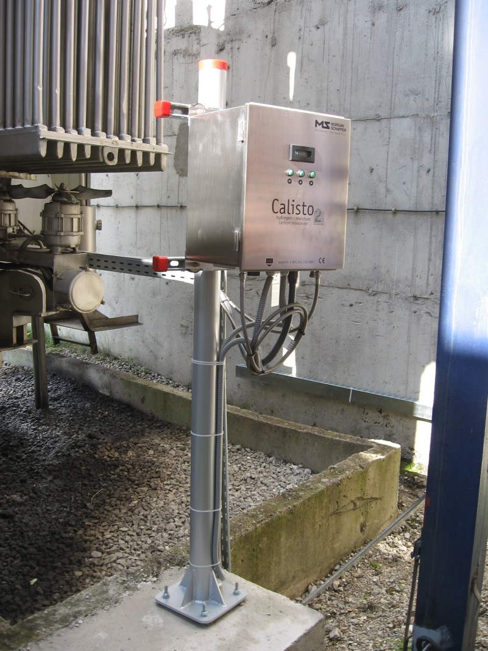
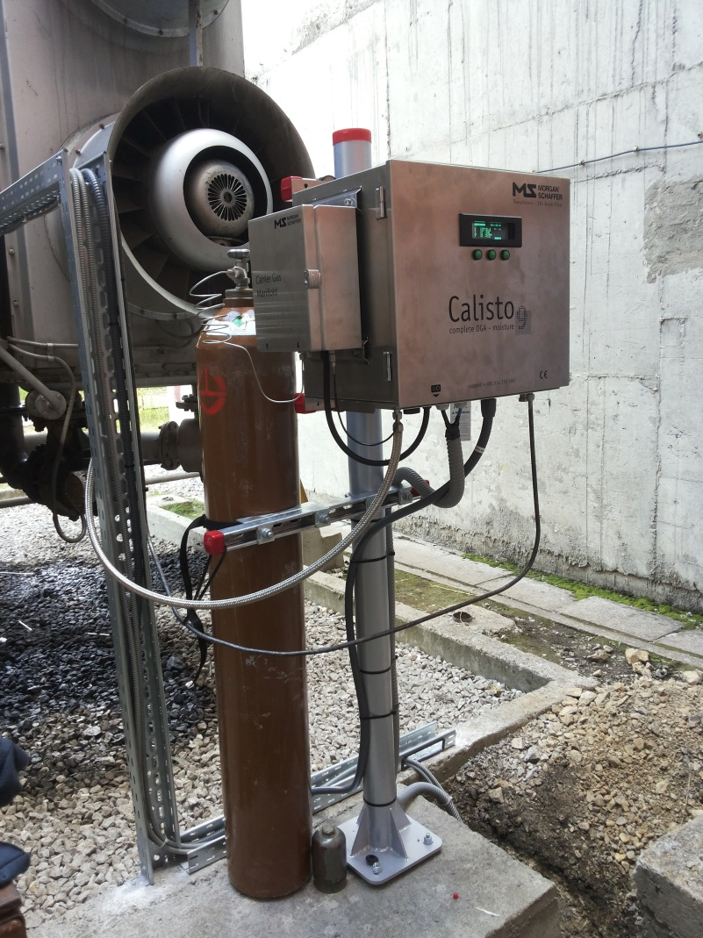
Dispozicija opreme sistema za detekciju
gasova i vlage u ulju transformatora
Gasni analizator na blok transformatoru (levo),
gasni analizator na transformatoru sopstvene potrošnje (desno)

Slide 7
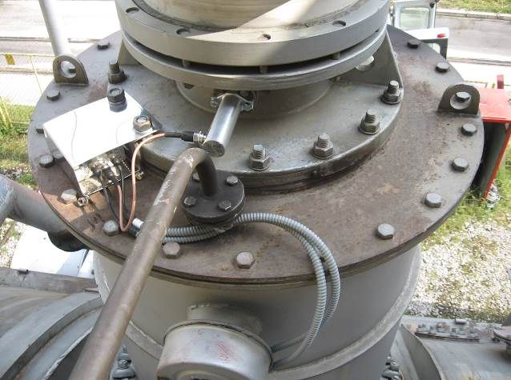
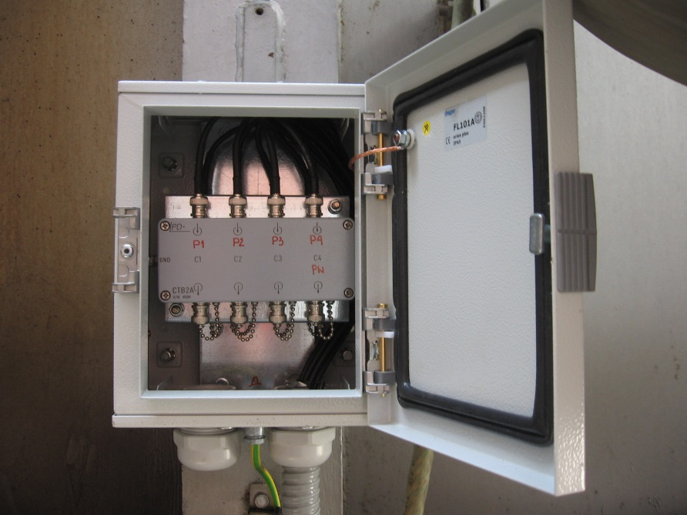
Dispozicija opreme sistema za monitoring
parcijalnih pražnjenja na blok transformatoru
Pozicija adaptera i merne impedanse za parcijalna pražnjenja na jednom od VN izolatora blok transformatora (levo),
priključna kutija za akvizicioni uređaj (desno)

Slide 8
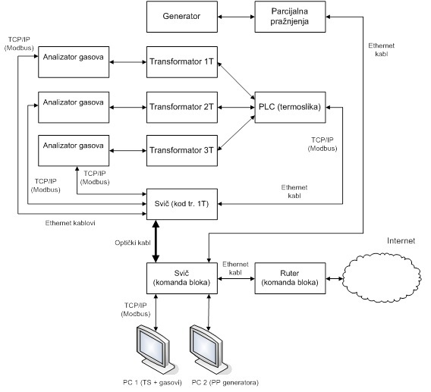
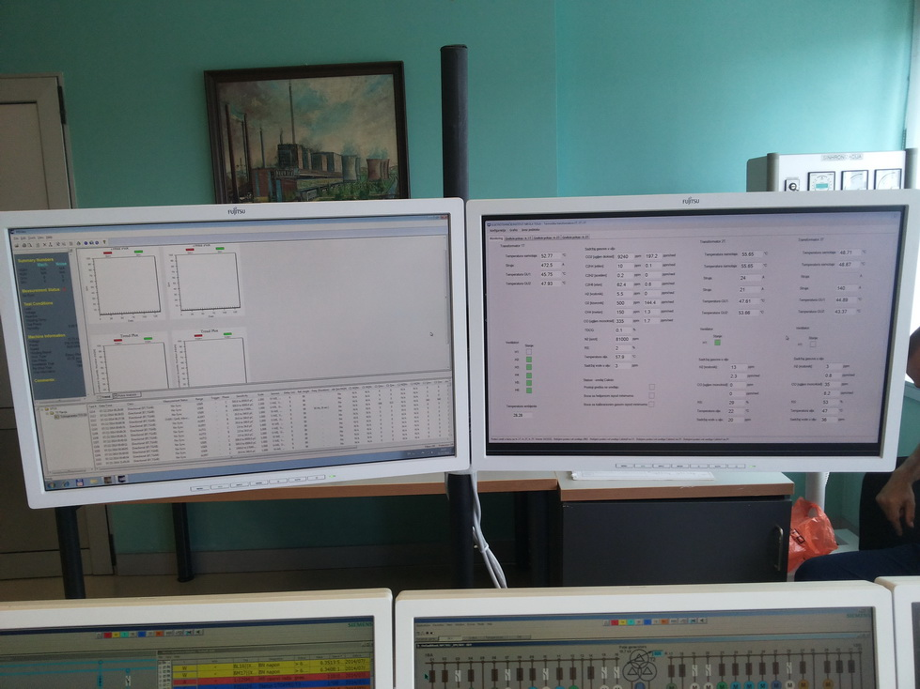
Informacioni sistem
monitoringa transformatora
Blok dijagram informacionog sistema monitoringa (levo),
monitori računara sistema monitoringa u komandi elektrane (desno)

Slide 9
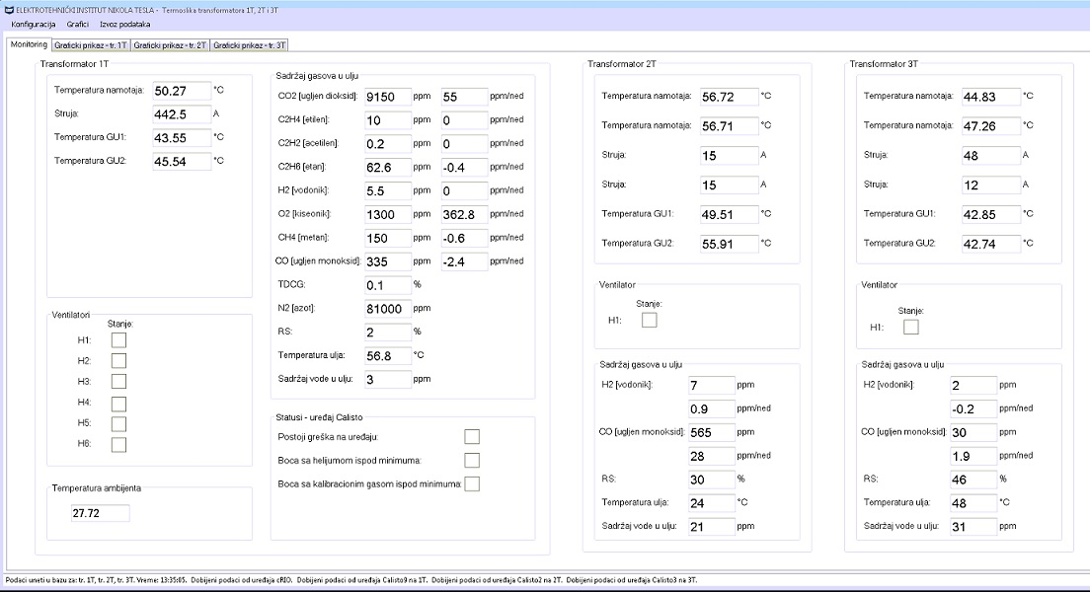
Rezultati rada on-line sistema
monitoringa sva tri transformatora

Slide 10
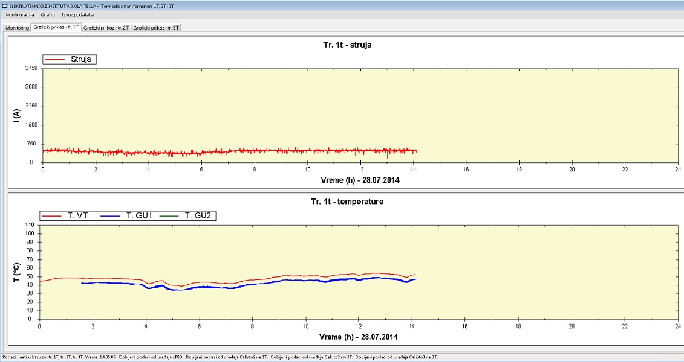
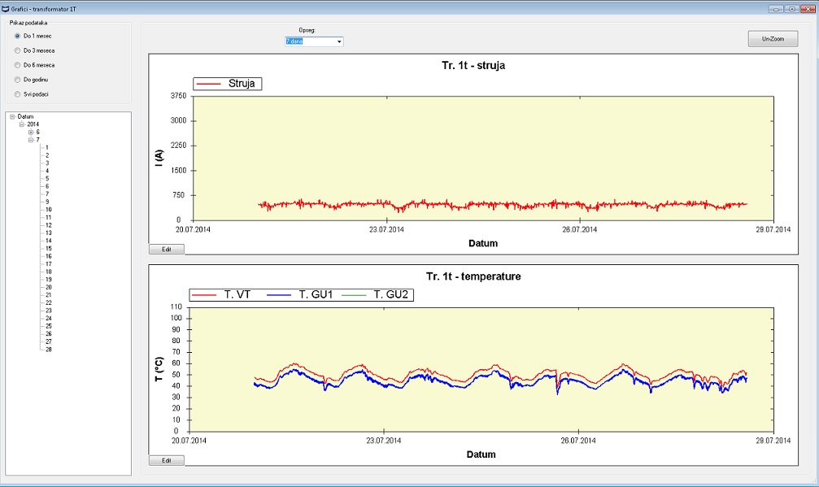
Rezultati rada sistema
monitoringa temperature
Trenutne vrednosti temperature i struje opterećenja (levo),
nedeljni podaci iz baze podataka (desno)

Slide 11
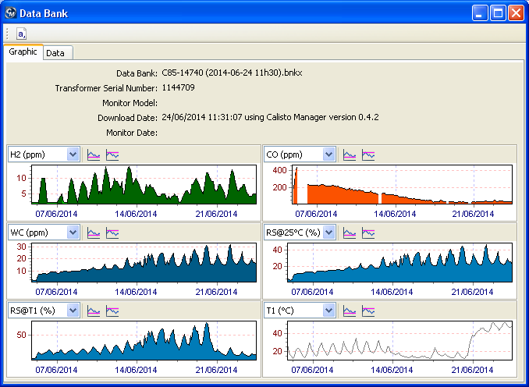
Rezultati rada sistema monitoringa
gasova i vlage u ulju transformatora
NIVO | H_{2,} ppm | CH_{4,} ppm | C₂H_{2,} ppm | C₂H_{4,} ppm | C₂H_{6,} ppm | CO, ppm | CO_{2,} ppm | TDCG ppm
Gasni analizator - prosek | 5 | 150 | 0.2 | 10 | 63 | 330 | 8816 | 583
Gasni analizator – max | 6 | 155 | 0.2 | 10 | 66 | 345 | 9710 | 600
A prosek - laboratorija | 4 | 89 | 0 | 8 | 35 | 257 | 4767 | 318
Laboratorija - max | 8 | 117 | 0 | 17 | 61 | 383 | 6777 | 503
INT BLOK | 110 | 90 | 5 | 100 | 90 | 1400 | 11200 | /
Upozorenje | 75 | 350 | 3 | 75 | 100 | 1200 | 16000 | 1800
Alarm | 250 | 200 | 5 | 150 | 200 | 2000 | 20000 | 3000
Grafički prikaz promene gasova i vlage u ulju transformatora (levo),
poređenje rezultata gasne analize ulja blok transformatora
sa on-line uređaja i u laboratorijskim uslovima (desno)

Slide 12
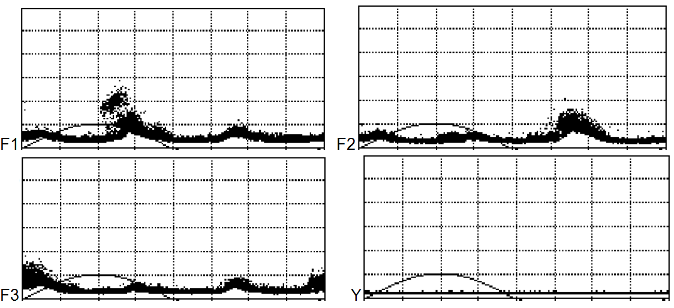
Rezultati rada sistema monitoringa
parcijalnih pražnjenja blok transformatora
Mape parcijalnih pražnjenja na blok transformatoru
za faze F1, F2, F3 i neutralni izvod Y

Slide 13
Pitanja izvestioca
Koliko je pomoću industrijskog PLC-a određivanje najtoplije tačke precizno i koliko se ta temperatura razlikuje od klasičnog mjerenja temperature ulja putem kontaktnog termometra ili termo sonde?
Za merenje temperature se koriste Pt100 sonde etalonirane za očekivani opseg temperatura ulja transformatora (tačnost ±0,3). Proračunata temperatura najtoplije tačke, u zavisnosti od optere-ćenja, može da bude i 10°C viša od temperature gornjeg ulja.
Da li rashladni sistem sva tri transformatora sada radi u automatskom radu, zavisno od temperature?
Upravljanje rashladnim sistemom je izvedeno tako da može da radi i u automatskom i u ručnom režimu, s tim da je ostavljen aktivan i postojeći sistem upravljanja po struji opterećenja. Temperaturni monitoring u komandi daje indikaciju da li je rashladna grupa uključena ili ne i da li nalog za uključenje potiče od termoslike.

Slide 14
Zaključak
Značaj realizovanog sistema monitoringa transformatora termoelektrane predstavljenog u radu se ogleda u podizanju efikasnosti praćenja normalnog rada transformatora i predviđanju eventualnih havarijskih stanja, kao i efikasnijem preventivnom održavanju uvidom u sve neophodne parametre;
Povezanost sistema sa lokalnom mrežom elektrane preko Etherneta omogućava daljinsko programiranje i nadzor preko Interneta čime se smanju troškovi i vreme potrebno za održavanje;
Održavanje sistema je značajno unapređeno mogućnošću daljinskog nadzora i dodatnih analiza rada transformatora od strane eksternih laboratorija i eksperata;
Predloženi sistem monitoringa takođe može da služi i kao sekundarna zaštita koja može jednostavno da se integriše u postojeći sistem zaštite transformatora.

